Slide 1
humildade
A Radiografia do Orgulho

Slide 2
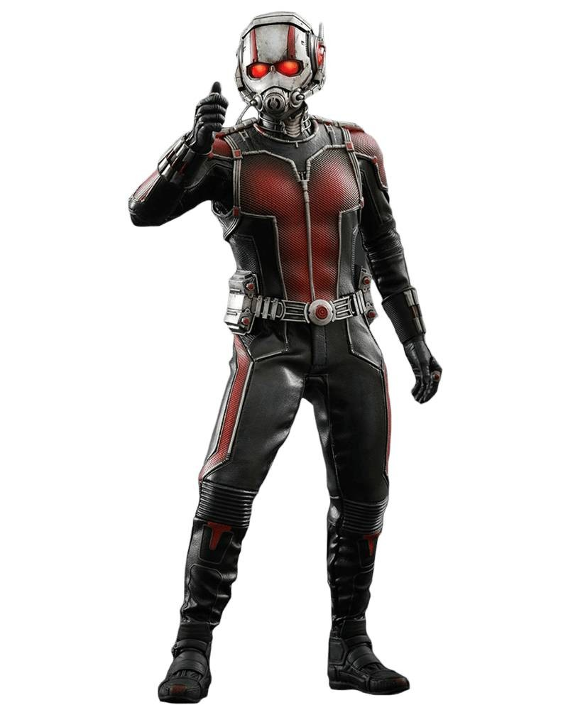

Qual o tamanho do Universo?
Notes:
Você já parou para pensar o quão grande você é em relação à uma formiga, ou quem sabe, um gafonhoto?
Talvez bem maior, mas é verdade que alguns não cresceram tanto assim, não é mesmo? rsrs

Slide 3
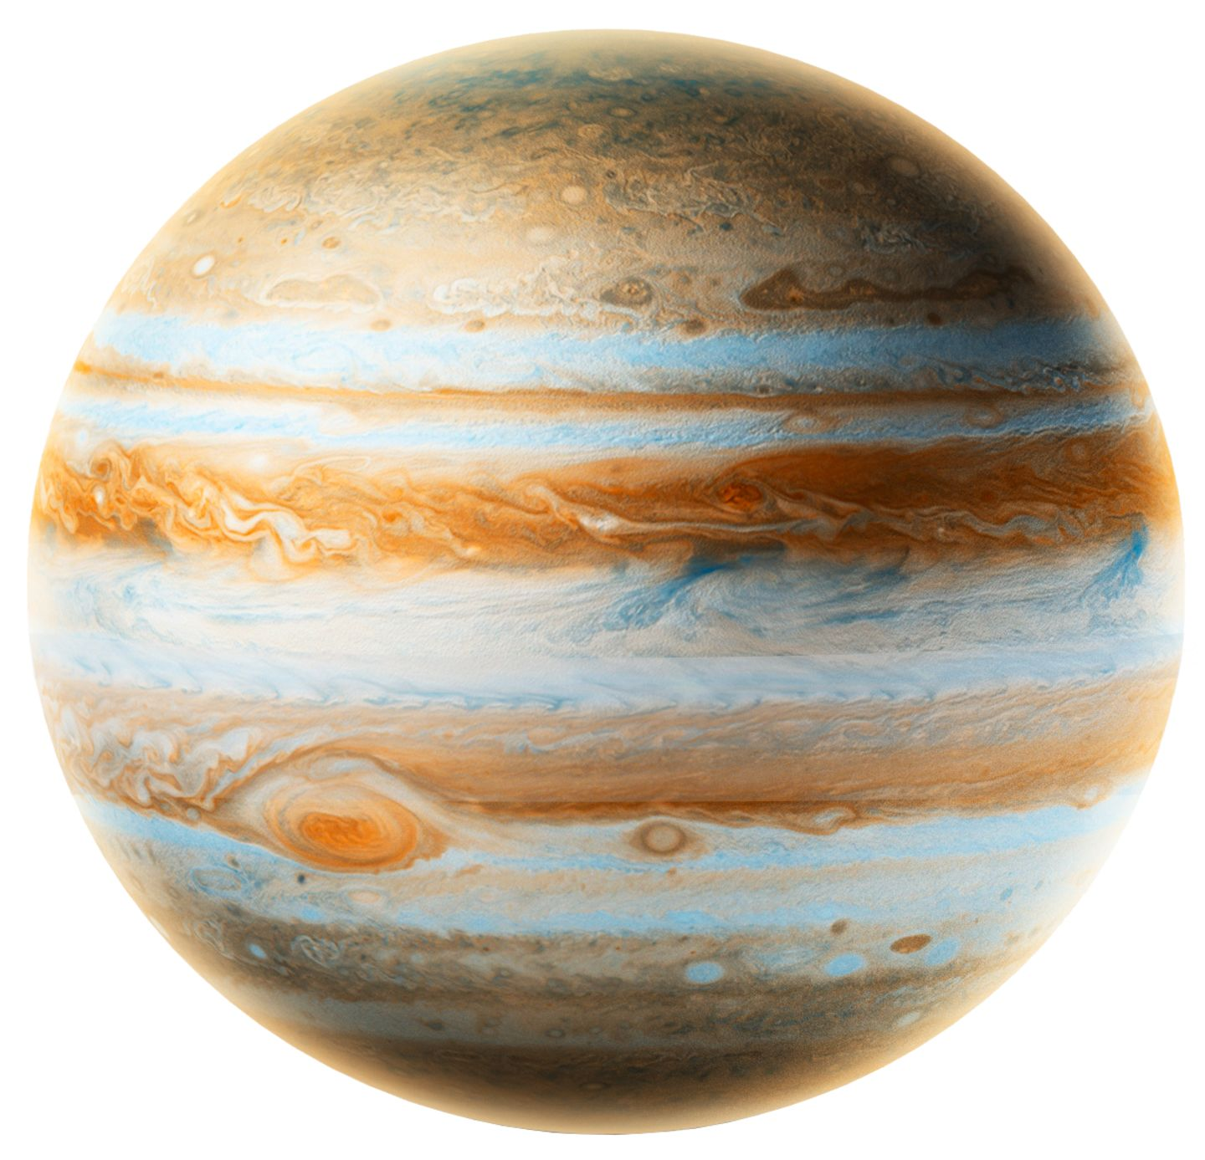
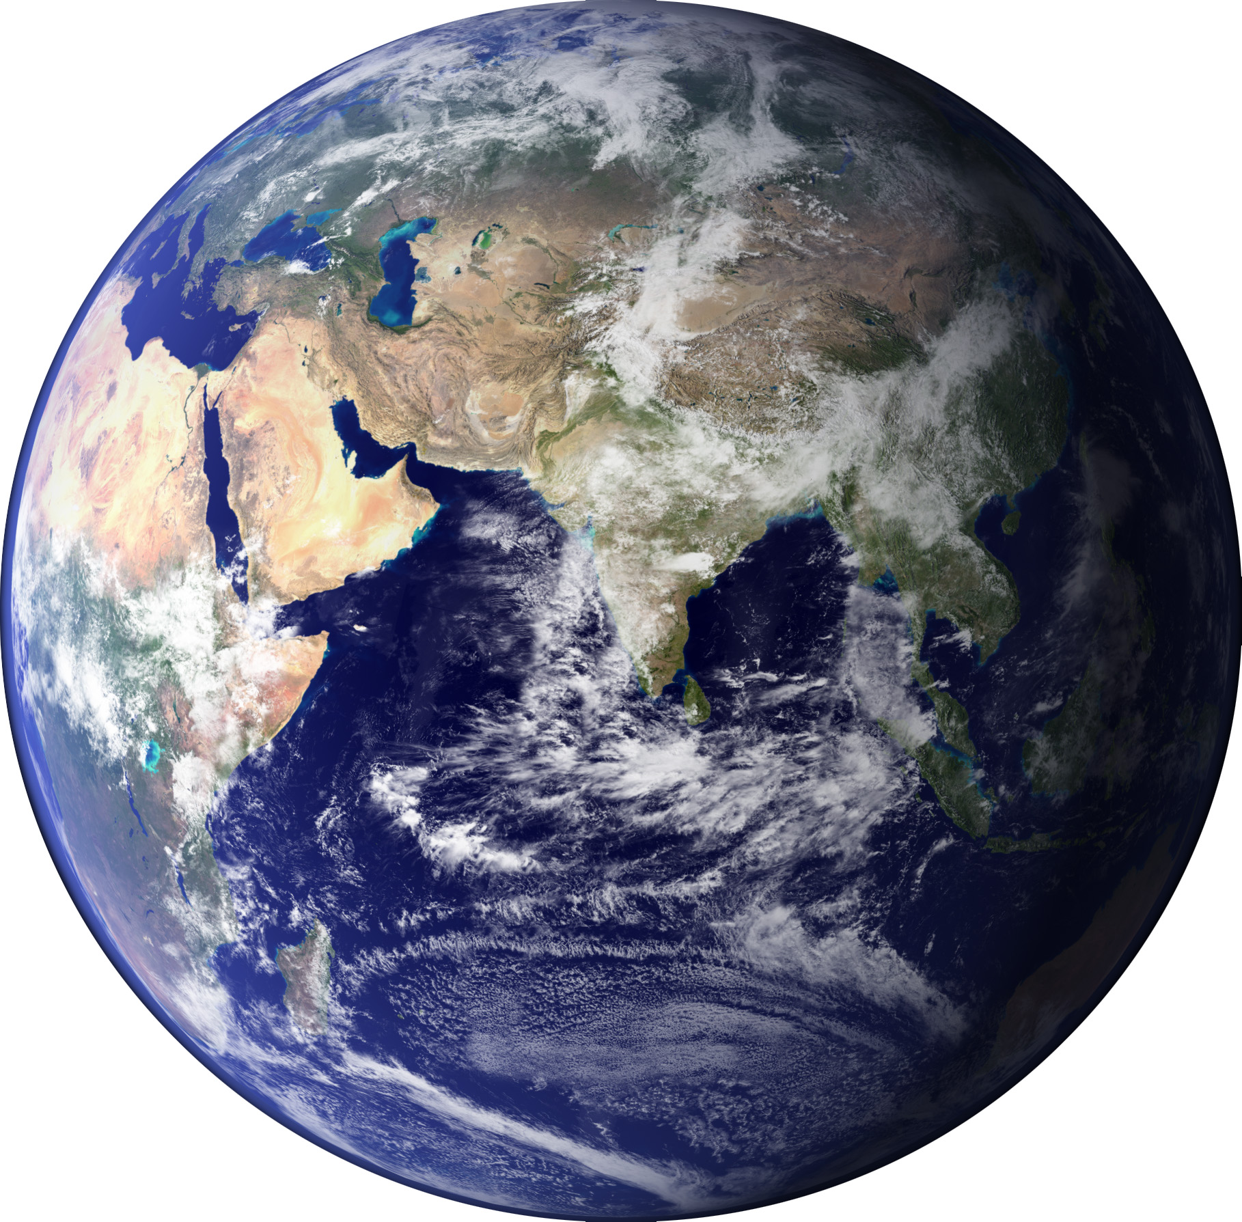
Qual o tamanho do Universo?
12.742 km
Terra
Notes:
Vamos parar para pensar um pouco agora!
A terra tem 12.742 km de diâmetro, algo impressionante, mas comparado a Júpiter, que é o maior planeta do nosso sistema solar, ela fica parecendo a formiguinha da nossa história inicial.
Pois dentro de Júpiter cabem, nada mais, nada menos, do que... 1334 Terras.

Slide 4
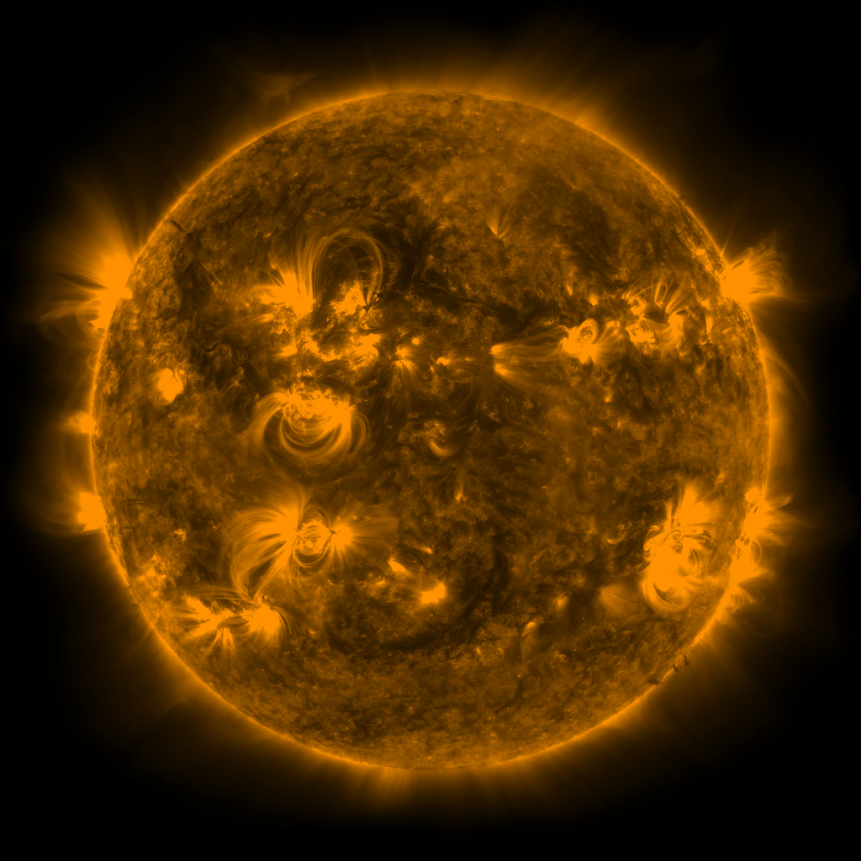
Qual o tamanho do Universo?
12.742 km
Terra
Notes:
Mas agora, e se formos falar do nosso Sol!
Uma estrela imponente, que está a milhões de Quilômetros de nós e ainda sentimos seu calor, e como está Calor, não é mesmo!? Rsrs
O mais impressionante é que se fossemos colocar em todo o espaço do sol, alguns planetas terras, caberiam 1,3 milhões de planetinhas azuis nele.

Slide 5
Qual o tamanho do Universo?
Sol
VY Canis Majoris
Notes:
Mas o Sol não é a maior estrela do Universo, nós conhecíamos a Grande Canis Majoris, que suportaria 1,4 bilhões de sóis dentro dela.

Slide 6
Qual o tamanho do Universo?
Quem realmente você é?
LBV 1806-20
Sol
Notes:
Mas... Tudo muda!
Então recentemente descobriram uma estrela maior, bem maior na verdade...
E ela tem nome de placa de carro! Rsrs É a LBV 1806-20.
Dentro dela caberiam 8,2 bilhões de sóis dentro dela! Se você embarcasse em um avião comercial hoje, e ele voasse a uma velocidade de 1000km/hora, se passaria a volta de Jesus, todo o milênio, a terceira vinda de Cristo, a nova terra e você não teria terminado de dar nenhuma volta completa nesta estrelinha!

Slide 7
4 dicas (nada) secretas para a humildade
Notes:
Vou descobrir quem aqui é humilde com uma pergunta! Quem aqui se acha bonito, levanta a mão! (movimentação)
Ahh... É sempre assim... Sempre tem aqueles “humildões”, que quando eu pergunto eles sempre levantam a mão bem alto e gritam “eu sou bonito” “eu sou bonito” rsrs

Slide 8
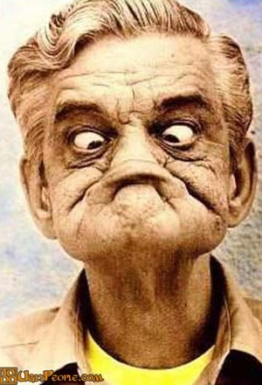
Você não é a pessoa mais bonita, mas...
Também não é a mais feia!
Notes:
Você é único! Como já dizia a minha vó lá na roça de onde eu vim...
“Beleza, não se põe na mesa”
Não fique se achando a Angelina Jolie, lembre-se a gravidade vai derrubar toda essa pompa! rsrs

Slide 9
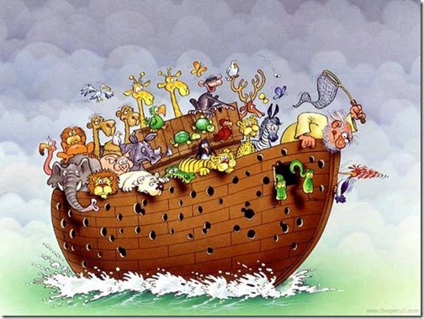
Lembre-se: todo projeto tem falhas...
Você também vai ter!
Notes:
Você não é perfeito, não ache que é o único que faz as coisas certas...
Você tem o mesmo defeito de fábrica que eu, então nós sempre vamos errar em alguma coisa!

Slide 10
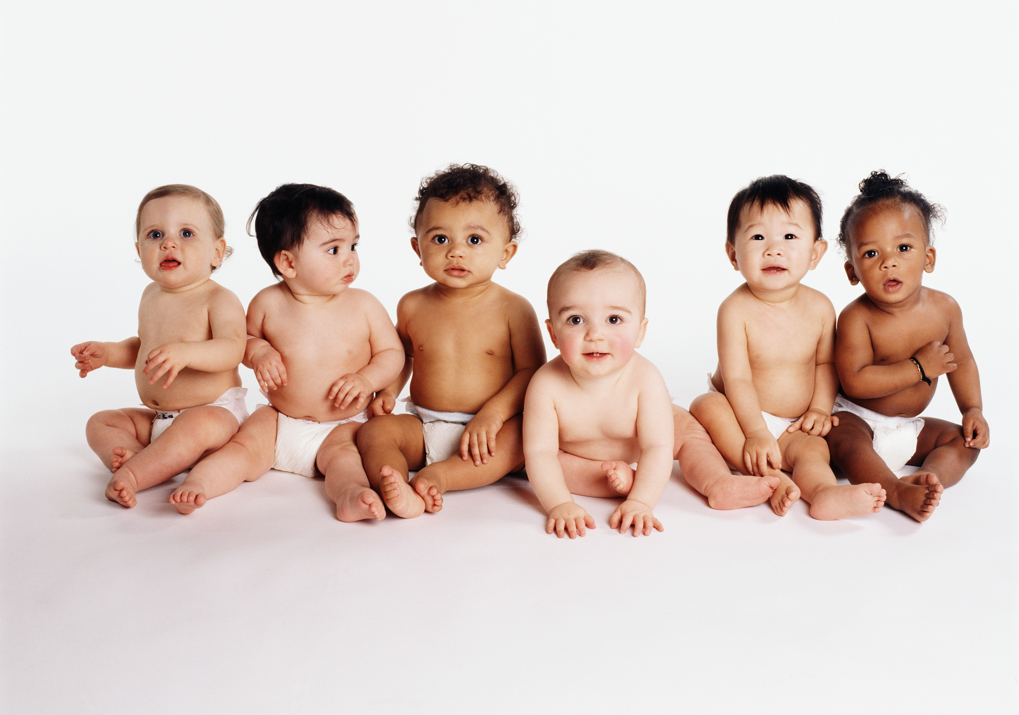
O trabalho em equipe é o que ganha campeonatos...
Valorize cada pessoa ao seu redor!

Slide 11
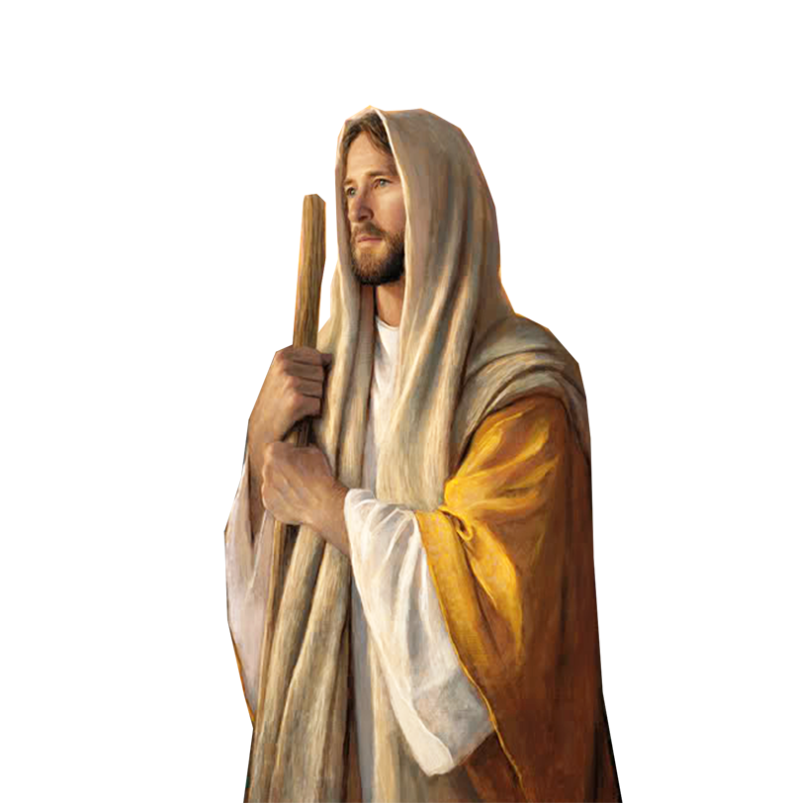
Siga o seu exemplo...
Notes:
E por último..
Aprenda com o Mestre da Humildade! Jesus!
(Apelo)

Slide 12

Notes:
Meu desafio é...
Experimente o novo!
#NOVOSER

